Slide 1
Общая астрофизика
Межзвёздная среда и звездообразование

Slide 2
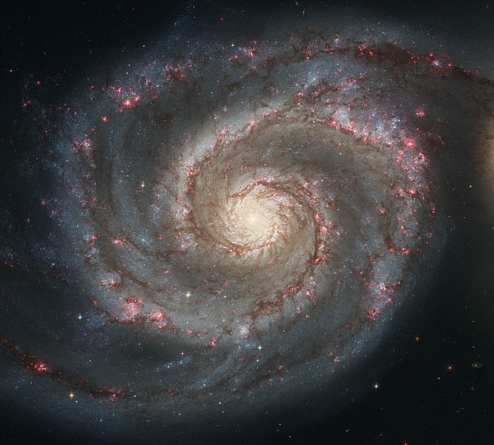
Начало XX века
Звёзды образуются непрерывно
Источник энергии — гравитационное сжатие (возраст Солнца примерно 30 млн. лет)
Механизм образования — гравитационная неустойчивость
Исходный материал
неясен, но, возможно, есть
связь с туманностями
NASA & ESA

Slide 3
1930-е и 1940-е годы XX века
Межзвёздная среда есть, она состоит из небольшого количества пыли и газа, распределение её очень неоднородно, но в целом плотность слишком мала, чтобы обеспечить гравитационную неустойчивость в Галактическом диске
Звёзды — в отличие от межзвёздной среды — состоят, главным образом, из водорода
Источник звёздной энергии — термоядерные реакции
Звёзды образовались одновременно и очень давно (сразу после Большого Взрыва), в совершенно иной Вселенной

Slide 4
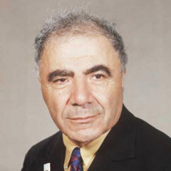
Звёзды должны рождаться сейчас!
Уточнение моделей внутреннего строения звёзд и их эволюции — массивные звёзды не могут жить долго (омоложение?)
Распад звёздных ассоциаций (D-тела Амбарцумяна)

Slide 5
Свойства звёзд — врождённые и приобретённые
Светимость
Температура
Спектральный класс
Размер
Масса
Химический состав
Вращение
Магнитное поле
Кратность, скопления
Планетные системы

Slide 6
Баланс гравитации и какого-нибудь давления
Тепловое давление (+ давление излучения) — звезда
Давление вырожденного электронного газа — коричневый карлик, белый карлик
  Предел Чандрасекара 1.4 массы Солнца
Давление вырожденного нейтронного газа — нейтронная звезда
  Предел Оппенгеймера-Волкова 2 массы Солнца
Баланса нет — чёрная дыра

Slide 7
Теория звёздной эволюции

Slide 8
Теорема Рессела-Фогта
Эволюция одиночной звезды полностью определяется её начальной массой и начальным химическим составом
Положение звезды на диаграмме ГР определяется её начальной массой, начальным химическим составом и возрастом
Звезда «не помнит» того, что с ней было до её рождения

Slide 9
Основные этапы звёздной эволюции
Главная последовательность
Ветвь гигантов
Выброс вещества в межзвёздную среду
Компактный объект
Можно добавить время в уравнения, описывающие строение звезды

Slide 10
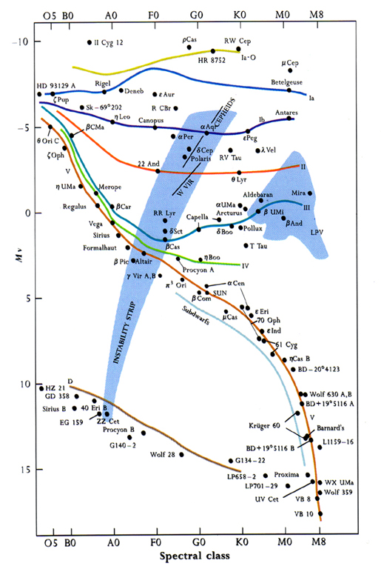
Звёздная эволюция — горение термоядерного топлива
Маломассивные звёзды
Звёзды промежуточных масс
Массивные звёзды
Разные судьбы
Горение водорода
Горение гелия, углерода, кислорода, неона, магния, кремния… И до железа.

Slide 11
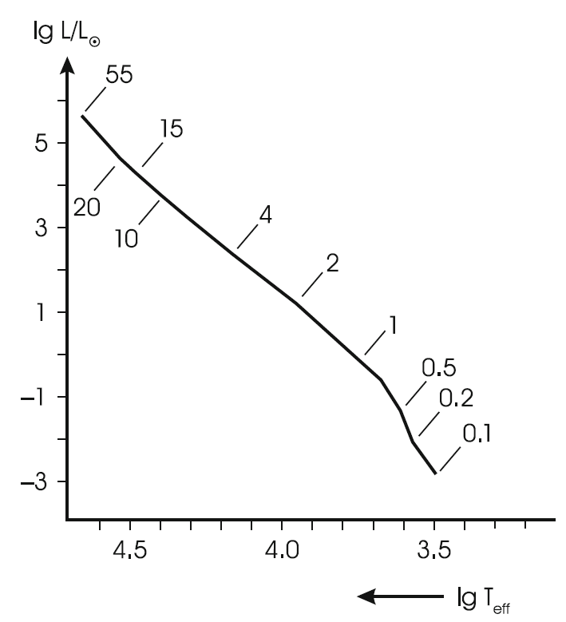
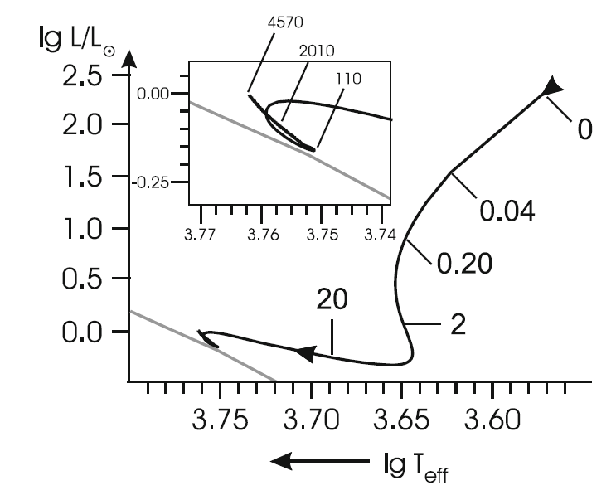
Начальная главная последовательность (ZAMS)
X=0,70
Y=0,28
Z=0,02

Slide 12
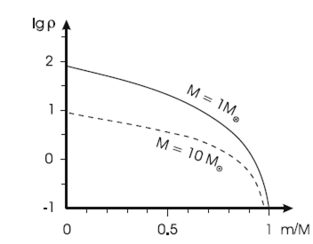
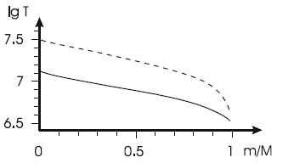
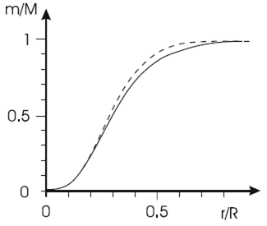
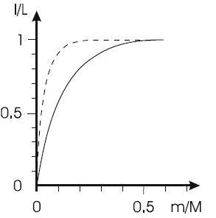
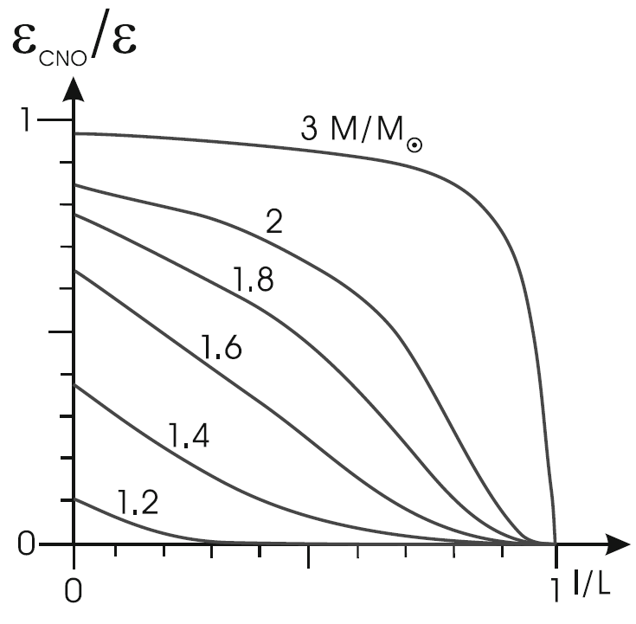
Некоторые параметры

Slide 13
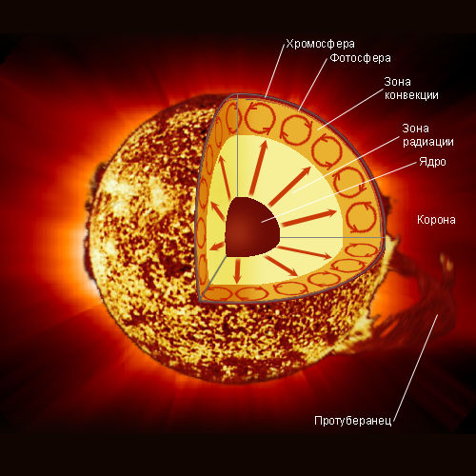
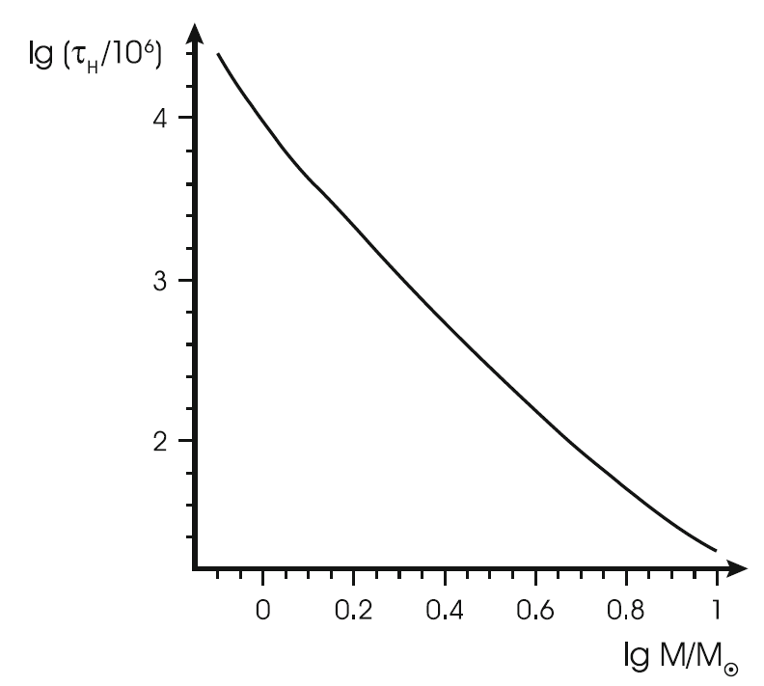
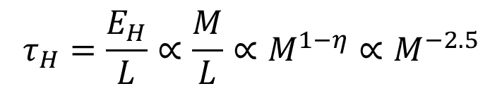
Время жизни на главной последовательности
$$τ_{H}=\frac{E_{H}}{L}∝\frac{M}{L}∝M^{1−η}∝M^{−2.5}$$

Slide 14
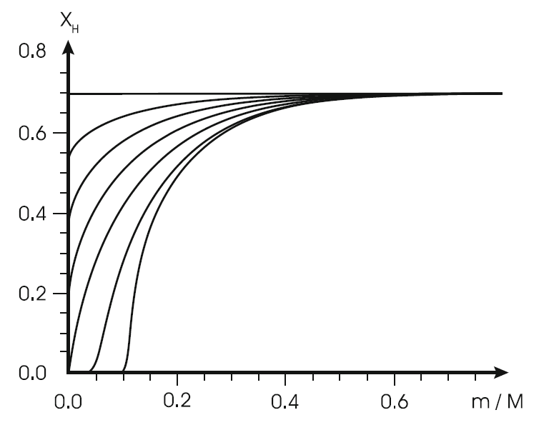
Исчерпание водорода
0.0, 2.2, 4.2, 6.2, 8.2, 10.2, 11.2 млрд. лет

Slide 15
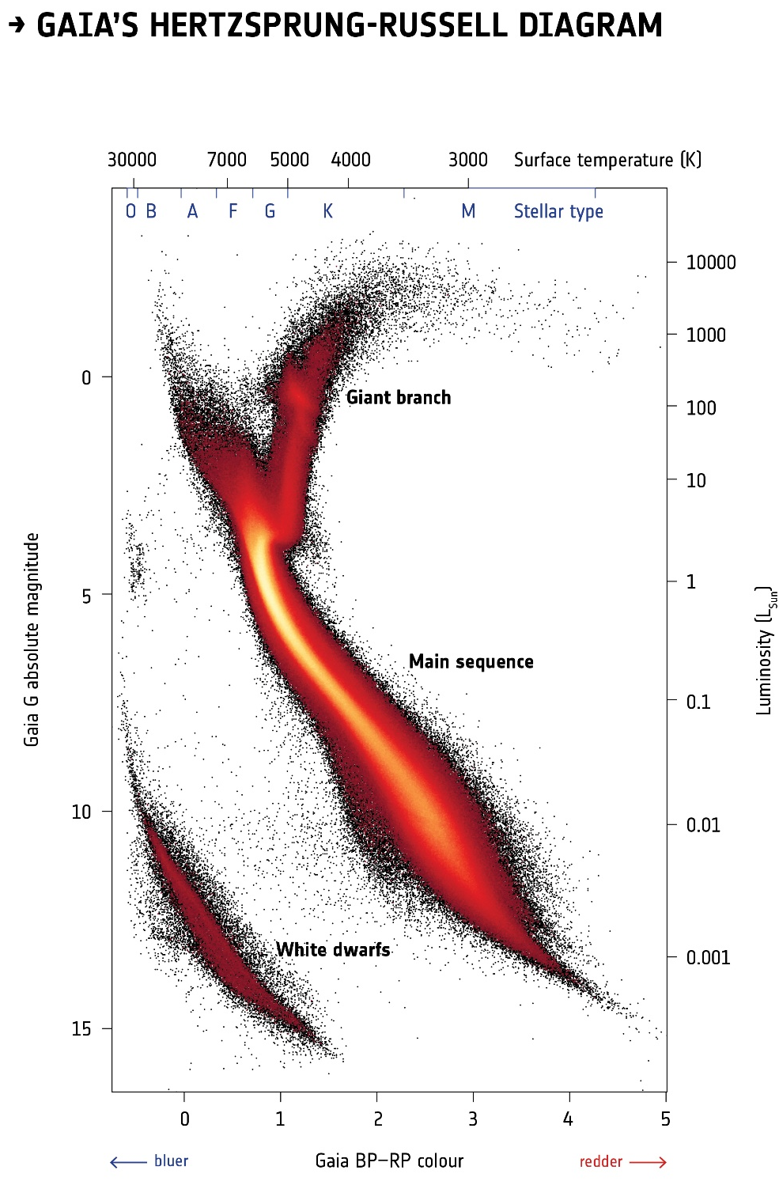
Превращение водорода в гелий в ядре звезды
H
Дальнейшая судьба очень сильно зависит от начальной массы
© ESA/Gaia/DPAC

Slide 16
Эволюция звёзд минимальных масс (< 0.5 M¤)
He
Вырожденное гелиевое ядро
© ESA/Gaia/DPAC

Slide 17
Эволюция звёзд солнечного типа
He
H
Слоевой источник
Вырожденное гелиевое ядро
© ESA/Gaia/DPAC

Slide 18
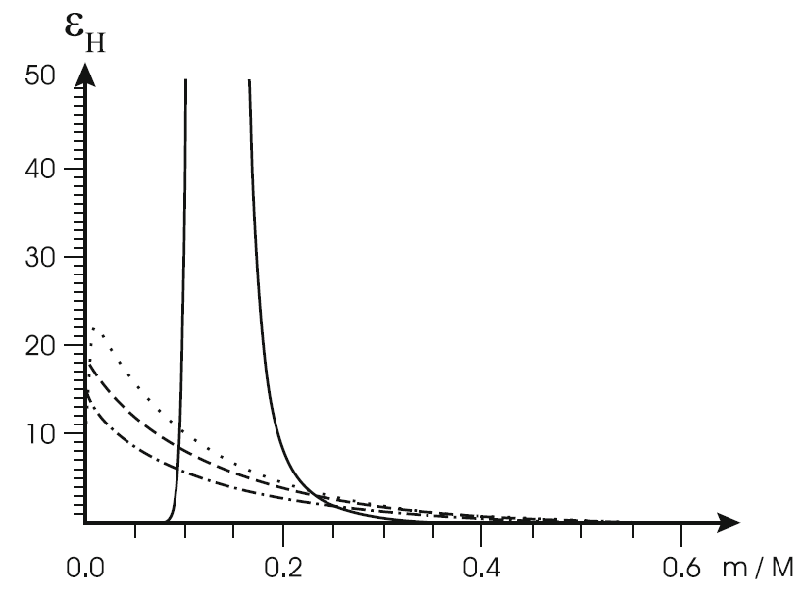
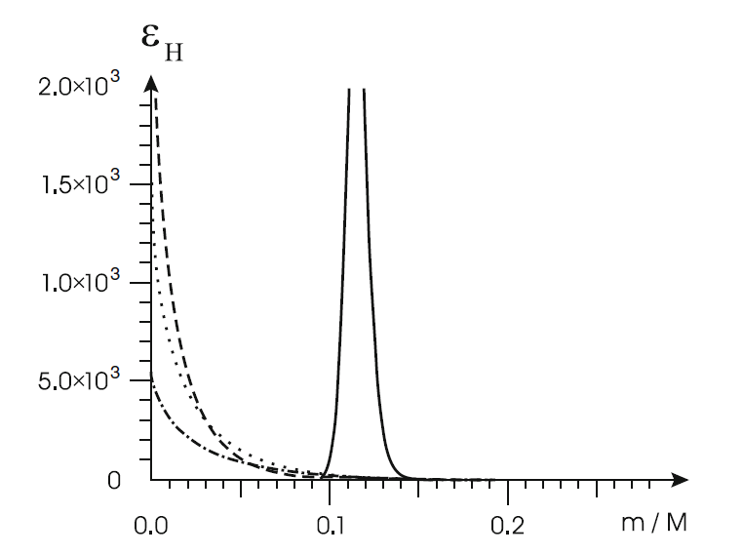
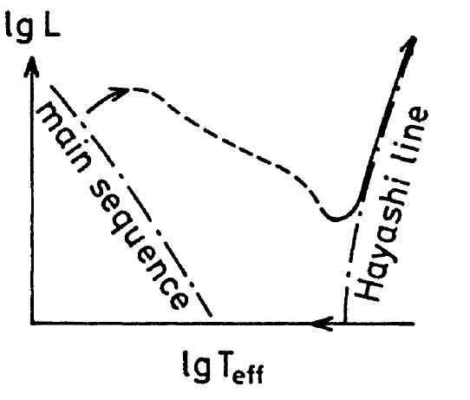
Слоевой источник
5 M¤
1 M¤
0, 6.2, 8.2, 11.2 млрд. лет
0.7, 55, 78, 82 млн. лет
Эволюционный трек

Slide 19
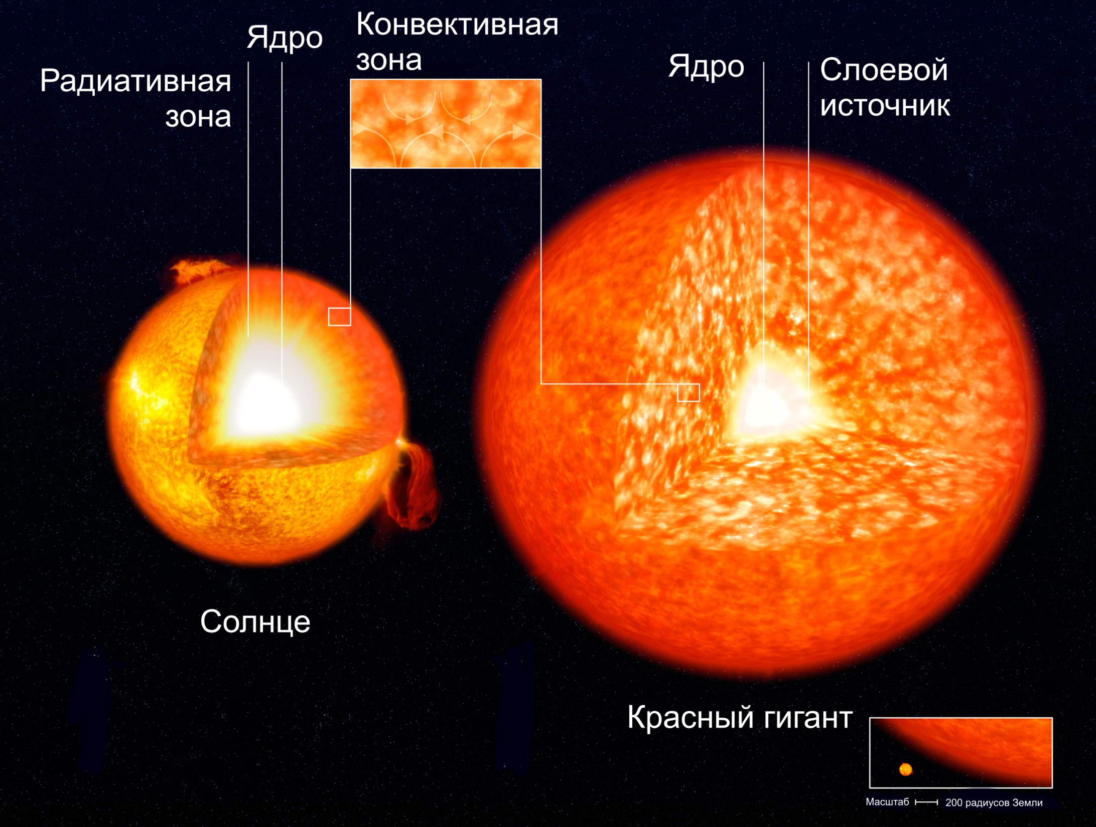
Эволюция звёзд солнечного типа

Slide 20
Эволюция звёзд солнечного типа
He
H
Тройной альфа-процесс и ¹²C + α → ¹⁶O
Превращение гелия в углерод и кислород в ядре звезды
Превращение водорода в гелий в слоевом источнике
Гелиевая вспышка!
© ESA/Gaia/DPAC

Slide 21
Эволюция звёзд солнечного типа
C,O
H
He
Вырожденное углеродно-кислородное ядро
Превращение гелия в углерод в слоевом источнике
Превращение водорода в гелий в слоевом источнике
© ESA/Gaia/DPAC

Slide 22
Предел Чандрасекара — 1.4 M¤
Звезды с массой менее 0.5-0.8 M¤:
4H –> He
гелиевый белый карлик
Звезды с массой от 0.5-0.8 до 2-3 M¤:
горение гелия в вырожденном ядре
3He –> C
He + C –> O
углеродно-кислородный белый карлик
H
Звезды с массой от 2-3 до 6-8 M¤:
горение гелия в невырожденном ядре
3He –> C
He + C –> O
углеродно-кислородный белый карлик
He
H
Звезды с массой от 6-8 до 9-11 M¤:
вспышечное горение углерода
He + C –> O
2С –> Mg
2C –> Ne + He
кислородно-неоново-магниевый карлик
C,O
H
He

Slide 23
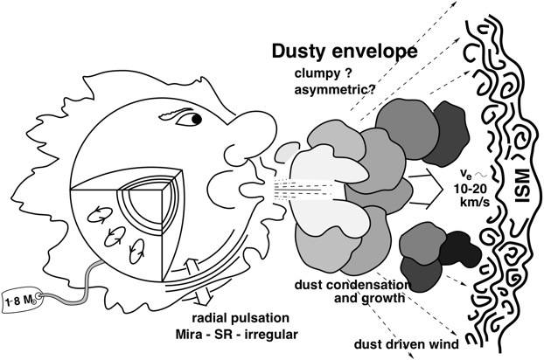

Slide 24
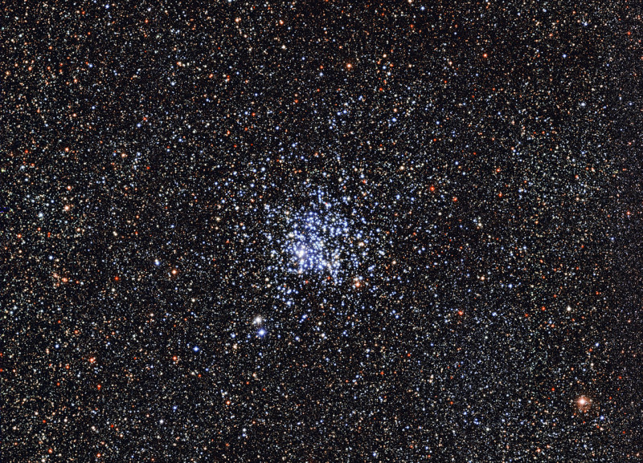
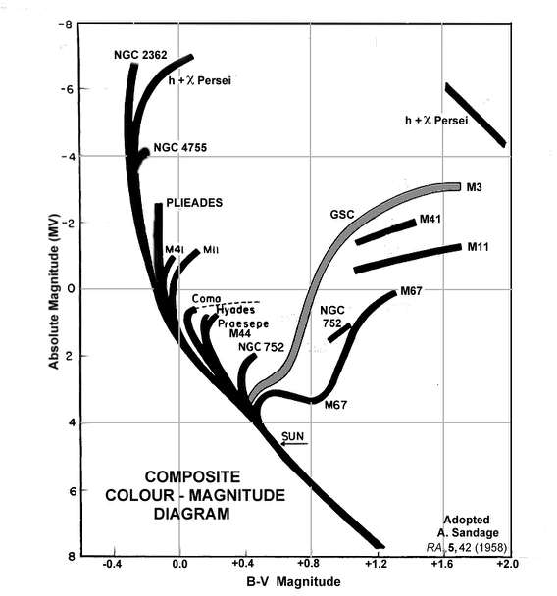
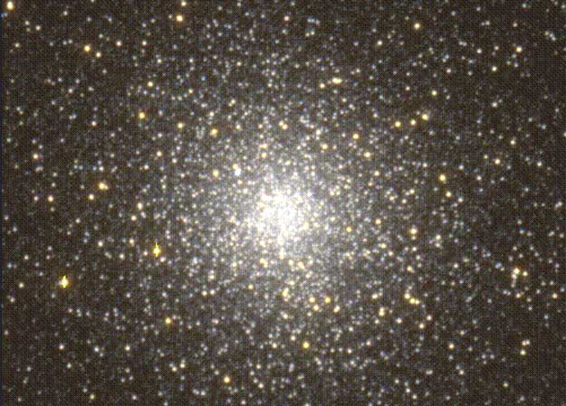
Возрасты звёздных скоплений

Slide 25
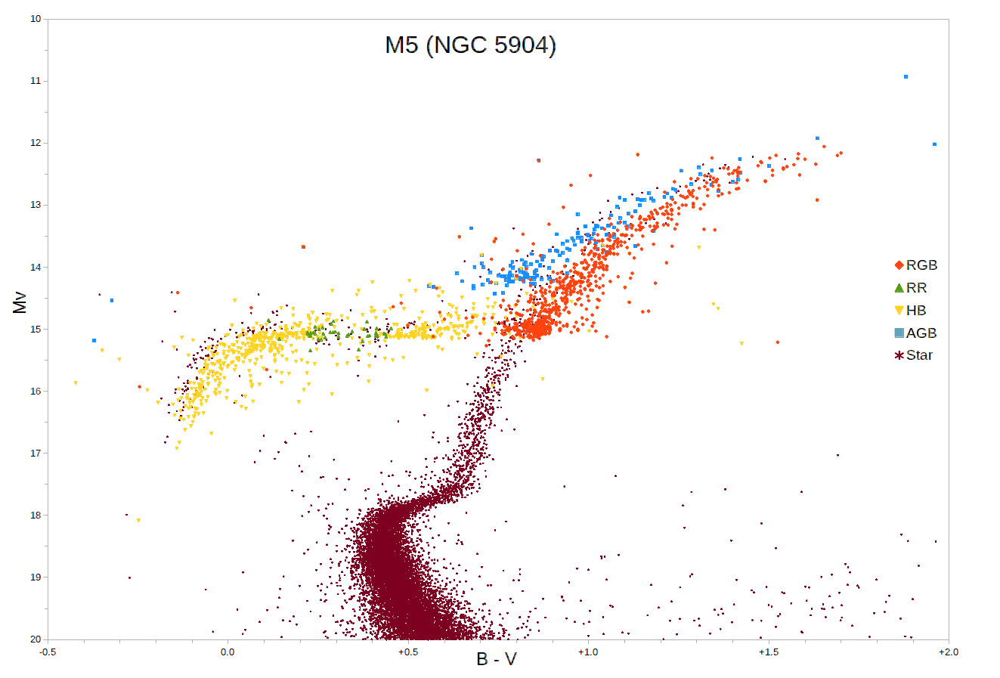

Slide 26
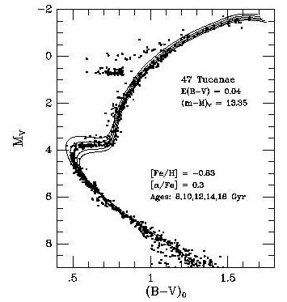
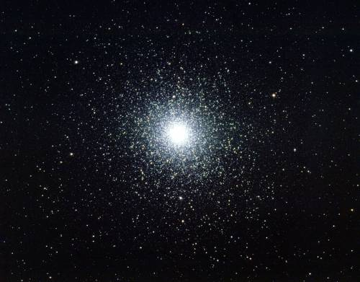
Изохроны
Изохрона — линия постоянного возраста

Slide 27
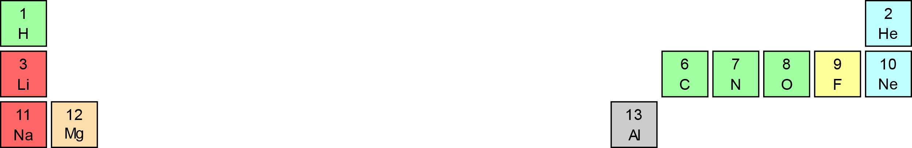
Периодическая система Д.И. Менделеева
Вторичные элементы
Первичные элементы

Slide 28
Термоядерные реакции и тепло
¹H + ¹H + ¹H + ¹H → ⁴He
⁴He + ⁴He + ⁴He → ¹²C (тройной альфа-процесс, α = ⁴He)
¹²C + ⁴He → ¹⁶O
H
He
C,O
H
H
He
Процесс | ν
pp-цикл | 4
CNO-цикл | 15–17
Тройной α-процесс | 30–40
$$ε∝T^{ν}$$

Slide 29
Вычерпывание
Hot Bottom Burning

Slide 30
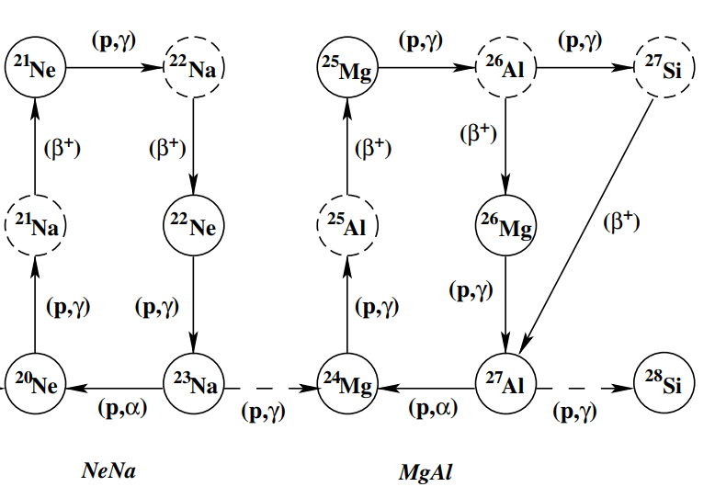
Вычерпывание
Hot Bottom Burning

Slide 31
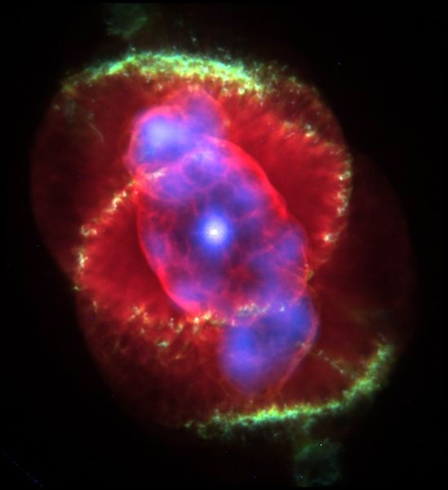
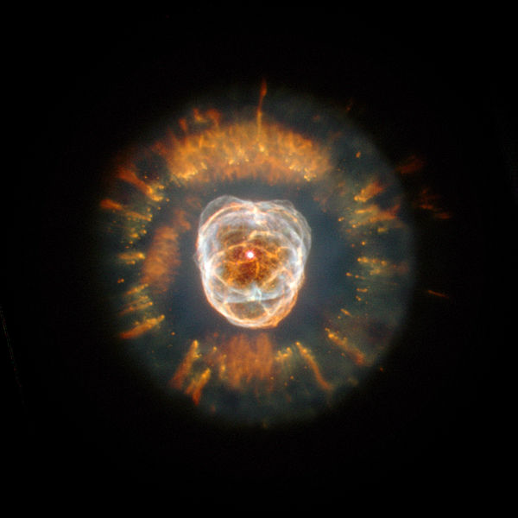
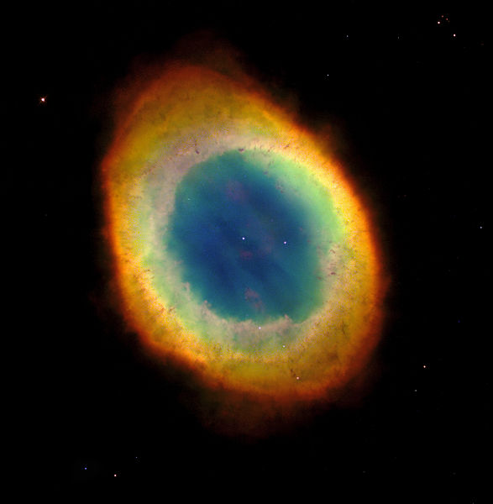
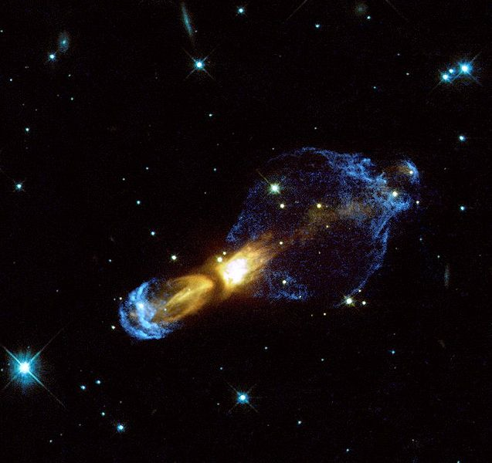
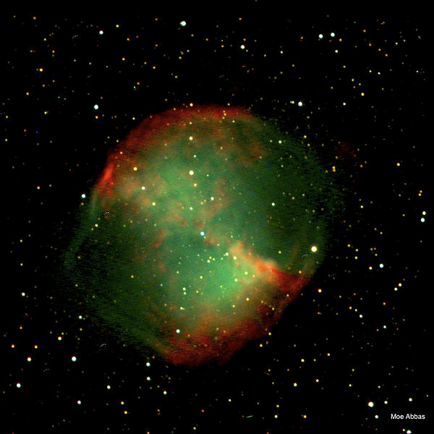
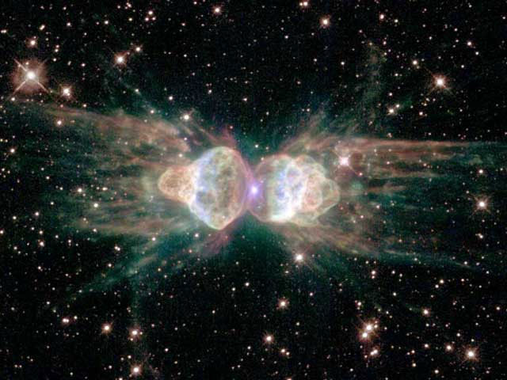
Финал звезды промежуточной массы
В центре — (будущий) белый карлик, не более 1.4 M¤

Slide 32
Периодическая система Д.И. Менделеева

Slide 33
Звёзды с массой более 10 масс Солнца
Горение углерода
Горение неона
¹²C + ¹²C → ²⁴Mg + γ
¹²C + ¹²C → ²⁰Ne + ⁴He
¹²C + ¹²C → ²³Na + ¹H
¹²C + ¹²C → ²³Mg + n
²⁰Ne + α → ²⁴Mg
²⁰Ne + γ → ¹⁶O + α (фотодезинтеграция)
¹⁶O + α → ²⁰Ne
Горение кислорода
Горение кремния
¹⁶O + ¹⁶O → ²⁸Si + ⁴He
¹⁶O + ¹⁶O → ³¹P + ¹H
¹⁶O + ¹⁶O → ³¹S1 + n
¹⁶O + ¹⁶O → ³⁰Si + ¹H + ¹H
¹⁶O + ¹⁶O → ³⁰P + ²H

Slide 34
Горение кремния
Прямой реакции ²⁸Si + ²⁸Si нет
Происходит через фотодезинтеграцию: разрушение кремния снова обогащает смесь ядрами гелия
Последовательное поглощение ядер гелия ядрами углерода, кислорода, неона и пр. заканчивается образованием никеля, железа, кобальта и других элементов железного пика

Slide 35
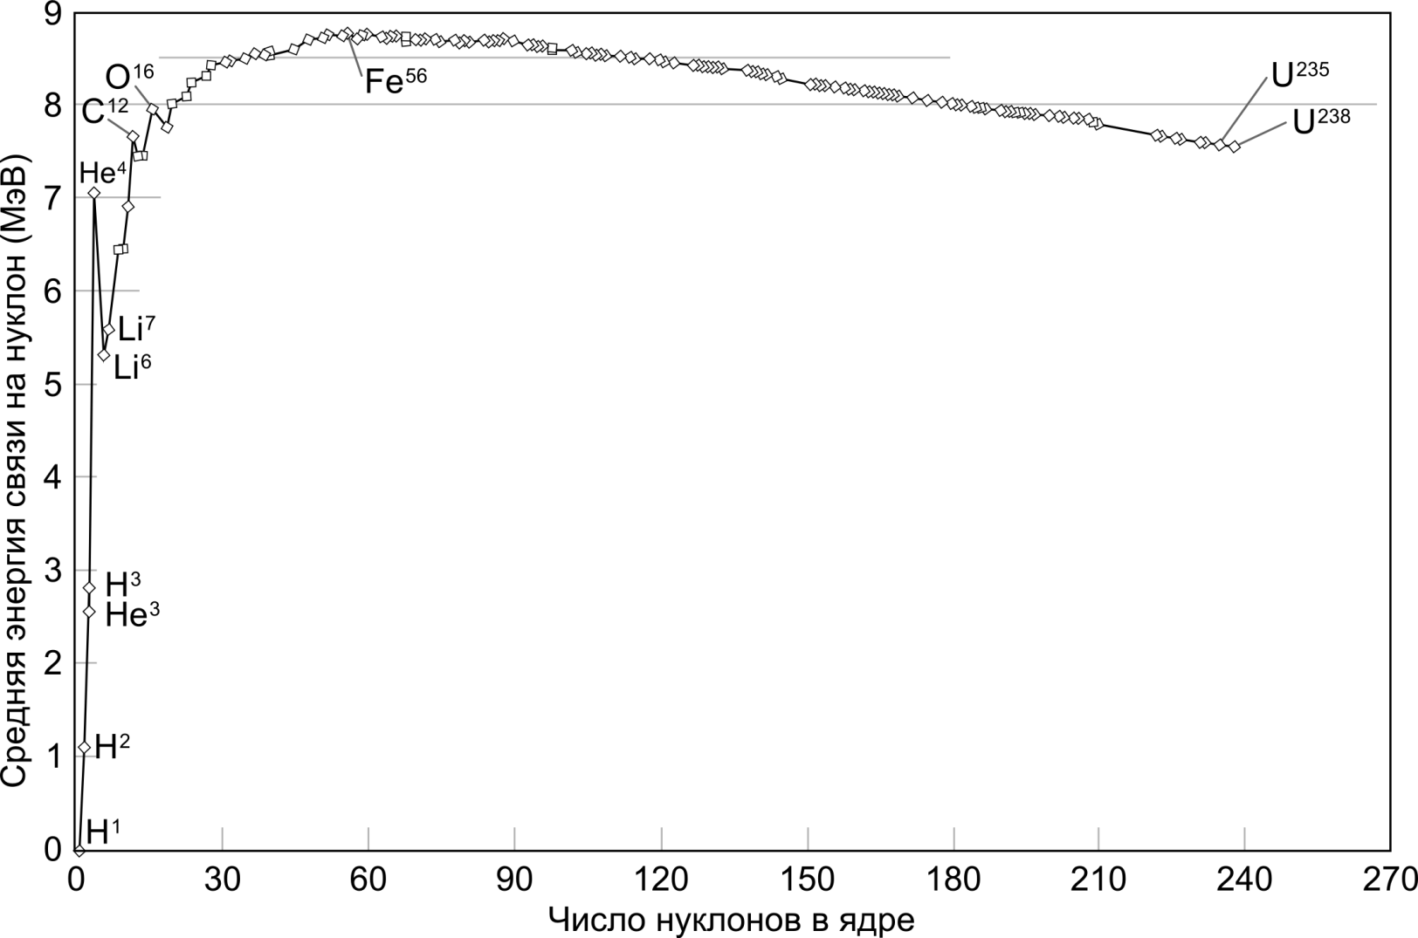

Slide 36
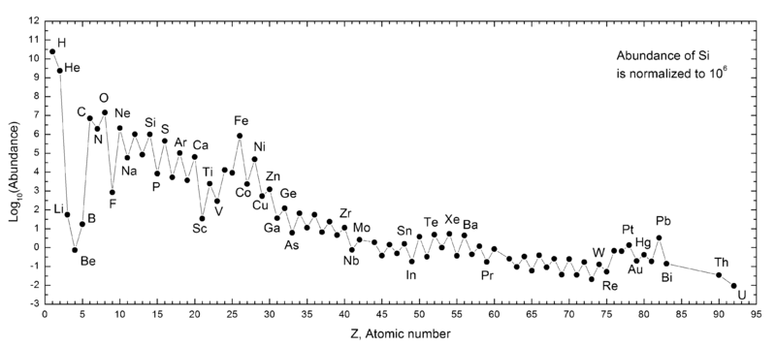

Slide 37
Итог для звёзд 13 и 75 масс Солнца
Горение водорода в ядре (13 млн лет, 3 млн лет)
Горение гелия в ядре (2.7 млн лет, 0.5 млн лет)
Горение углерода в ядре (2.8 тыс лет, 1 тыс лет)
Горение неона в ядре (0.3 года, 0.57 года)
Горение кислорода в ядре (4.8 года, 0.9 года)
Горение кремния в ядре (18 дней, 2 дня)
Звезда состоит из нескольких оболочек, окружающих железное ядро

Slide 38
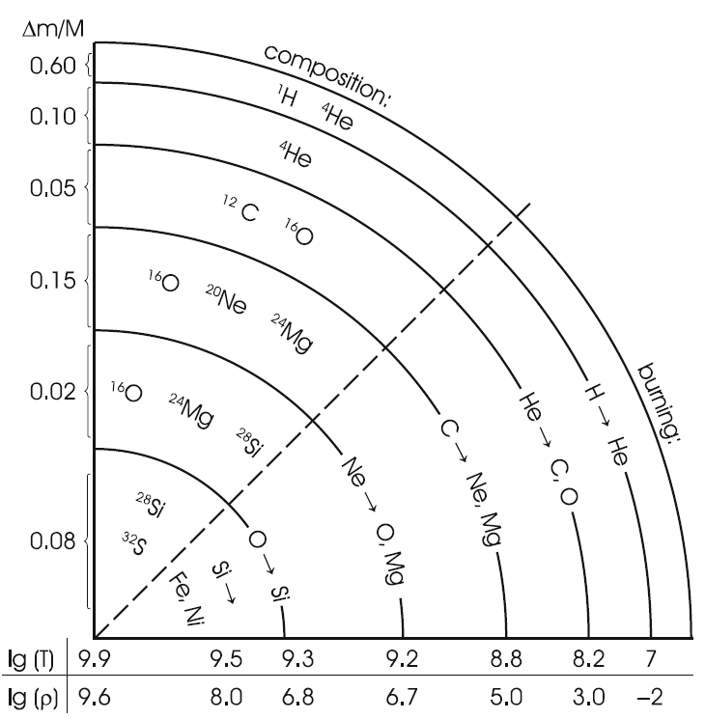
«Луковичная» структура

Slide 39
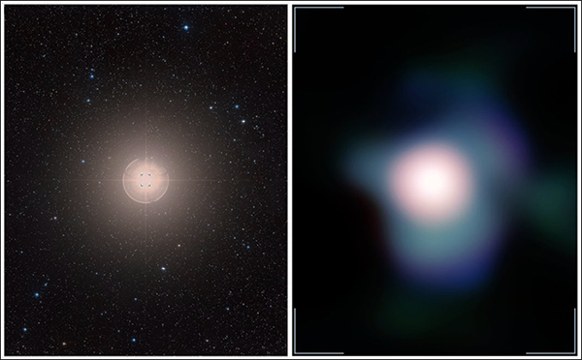
Особенности эволюции массивных звёзд
Высокая светимость приводит к потере вещества — звёздному ветру
Сложный химический состав оболочек вкупе с мощным излучением приводит к возникновению неустойчивостей (Дж. Калер — звезда не находит себе места)
У некоторых звёзд вращение на центробежном пределе
Картина эволюции осложняется частичным перемешиванием

Slide 40
Массивные звезды на диаграмме ГР
Голубые сверхгиганты
Желтые сверхгиганты (редки)
Красные сверхгиганты
Яркие голубые переменные
Звезды Вольфа-Райе

Slide 41
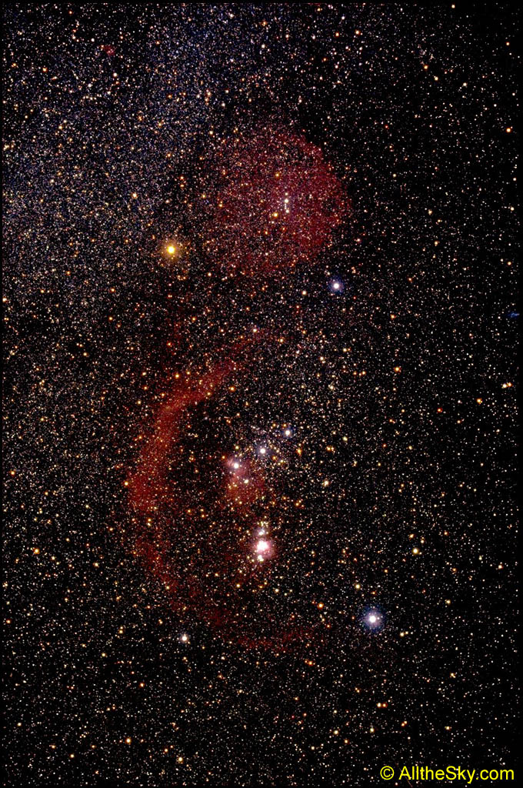
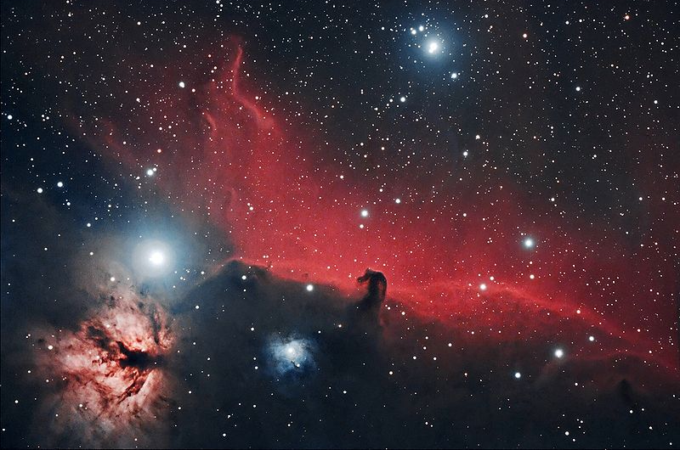
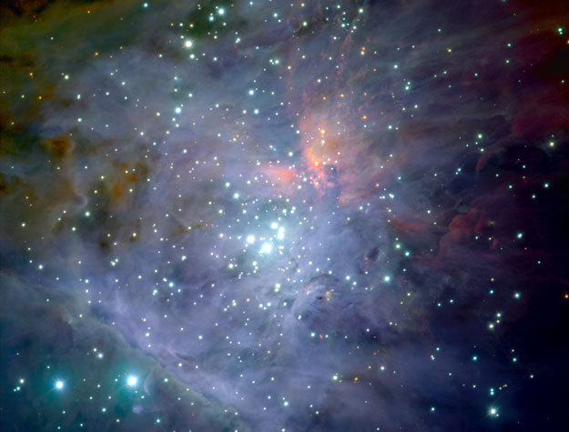
Голубые сверхгиганты
Дзета Змееносца
Ригель
Альнитак
Скопление Трапеция

Slide 42
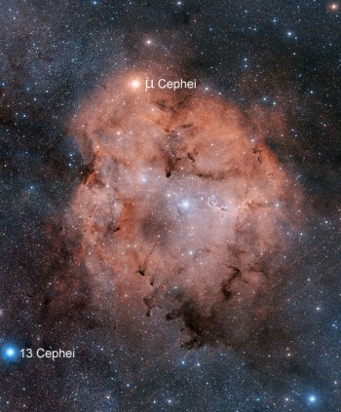
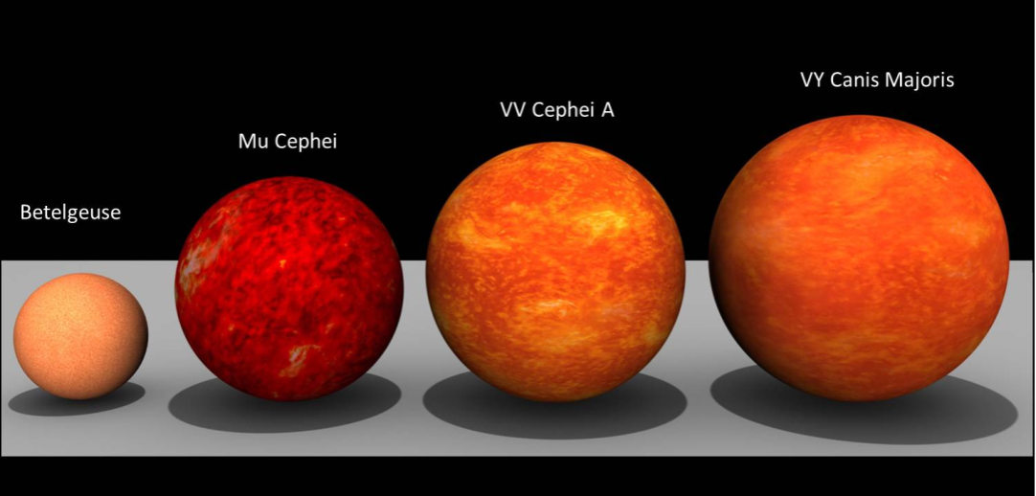
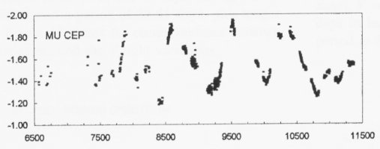
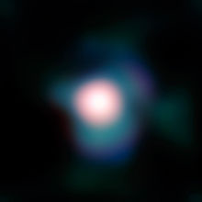
Красные сверхгиганты
Бетельгейзе (альфа Ориона)
Антарес (альфа Скорпиона)
Гранатовая звезда (мю Цефея)
VY CMa
Percy, Wilson, and Henry (2001)
Самые большие звезды

Slide 43
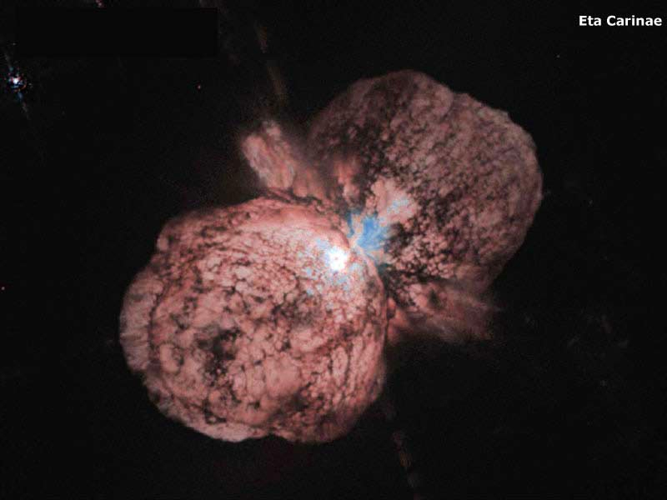
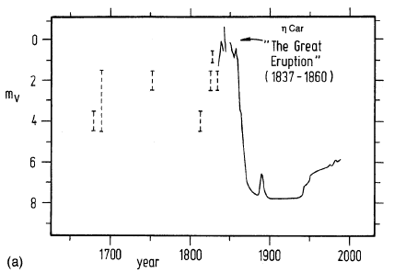
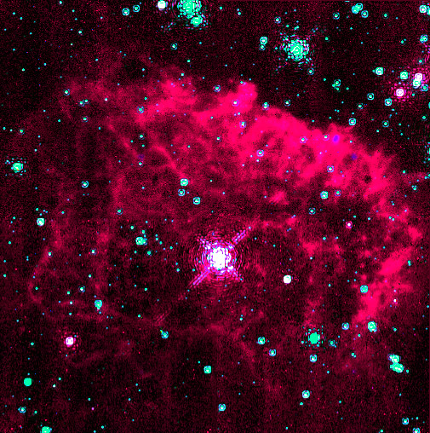
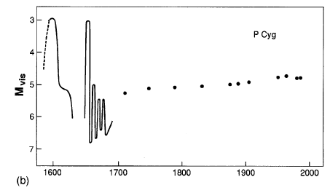
Яркие голубые переменные (LBV)
P Лебедя
Звезда Пистолет
S Золотой Рыбы
LBV 1806-20
Эта Киля
Самые яркие и массивные звёзды

Slide 44
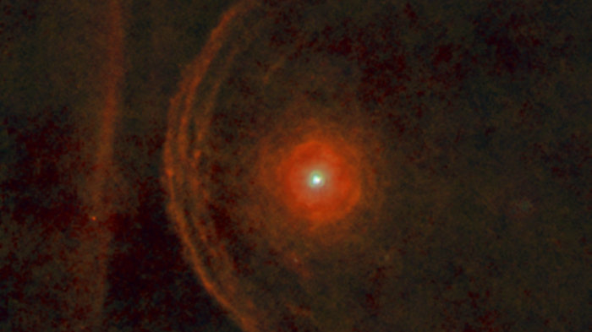
Ветер Бетельгейзе

Slide 45

Звёзды Вольфа-Райе
Эмиссионные линии гелия, азота (WN), углерода (WC), кислорода (WO)
Линии водорода отсутствуют или слабы
Интенсивная потеря вещества
Большие светимости и поверхностные температуры (до 100000 К)
Распределены как О-звёзды
Массы от нескольких масс Солнца

Slide 46
Эволюционные треки массивных звёзд
Основной фактор
— потеря массы
m > 85 M_{o}: O → LBV → WN → WC → WO → SN
40 > m > 85 M_{o} : O → WN → WC → SN
25 > m > 40 M_{o} : O → RSG → WN → WC → SN
20 > m > 25 M_{o} : O → RSG → WN → SN
10 > m > 20 M_{o} : OB → RSG → BSG → SN

Slide 47




Периодическая система Д.И. Менделеева

Slide 48

Реакции с генерацией свободных нейтронов
¹²C + ¹²C → ²³Mg + n
¹⁶O + ¹⁶O → ³¹S + n
¹⁴N + α → ¹⁸F + e⁺ → ¹⁸O + α → ²²Ne + α → ²⁵Mg + n
¹³C + α → ¹⁶O + n

Slide 49


S-процесс

Slide 50

R-процесс

Slide 51

Вспышка сверхновой с коллапсом ядра

Slide 52



Slide 53




Вспышка сверхновой + взрывной нуклеосинтез

Slide 54

Элементы в остатке сверхновой
Cas A

Slide 55
Круговорот вещества в природе

Slide 56
Химическая эволюция галактики
Постепенное обогащение межзвёздной среды продуктами звёздного термоядерного и ядерного синтеза
Образование следующих поколений звёзд из обогащённого вещества

Slide 57

Химическая эволюция Галактики

Slide 58

Kobayashi & Nomoto (2009)

Slide 59
Типы сверхновых
Тип I, нет линий водорода | Тип Ia — сильная линия поглощения Si⁺ на 615 нм |  |  | Термоядерные сверхновые
 | Тип Ib/c — линия Si⁺ слаба или отсутствует | Тип Ib — линия нейтрального гелия на 587,6 нм |  | Сверхновые с коллапсом ядра (только население I типа)
 |  | Тип Ic — линия гелия слаба или отсутствует
Тип II, есть линии водорода | Тип II-P/L/N — вид спектра не меняется | Тип II-P/L —нет узких линий | Тип II-P — плато на кривой блеска
 |  |  | Тип II-L — линейное спадание блеска (в величинах)
 |  | Тип II-N — есть узкие линии
 | Тип IIb — спектр постепенно становится похож на Ib

Slide 60




Взрывы на белых карликах
Предельная масса белого карлика 1.4 M¤
…и вспышки новых звёзд

Slide 61



Катаклизмические переменные
Классические новые
Повторные новые
Поляры
AM CVn

